Slide 1

Fiziskā persona- saimnieciskās darbības veicējs
Lektore- pedagogs Ilona Varņecka

Slide 2
Mācību priekšmeta mērķi un uzdevumi-
Sekmēt izglītojamā spējas iegūt informāciju par saimnieciskās darbības reģistrāciju, grāmatvedības organizēšanu saimnieciskās darbības veicējiem.
Pilnveidot izglītojamā prasmes:
Par saimnieciskās darbības reģistrāciju,.
Orientēties grāmatvedības uzskaiti reglamentējošā likumdošanā un saistošajos Normatīvajos dokumentos, VID izstrādātajos metodiskos norādījumos.
Apkopot un sistematizēt informāciju grāmatvedības vienkāršā ieraksta sistēmā.
Atgriezeniskā saite mācību priekšmeta apguvei-
Diskusijas pēc teorētisko nodarbību apguves- jautājumu un atbilžu veidā
Patstāvīgs darba uzdevums pēc dotas situācijas darba uzdevumā.

Slide 3

Fiziskajai personai pirms saimnieciskās darbības uzsākšanas ir jāreģistrējas VID
kā nodokļu maksātājai – saimnieciskās darbības veicējai
norādot jomu, kurā persona veiks saimniecisko darbību.
Ar nodokļu maksātāja reģistrācijas kārtību var iepazīties saite- https://www.vid.gov.lv/lv/ka-registret-un-veikt-saimniecisko-darbibu
Saimniecisko darbību statistiskās klasifikācijas katalogs saite- https://www.csp.gov.lv/lv/klasifikacija/nace-saimniecisko-darbibu-statistiska-klasifikacija-eiropas-kopiena-2-redakcija/nace-saimniecisko-darbibu-statistiska-klasifikacija-eiropas-kopiena-2-redakcija

Slide 4

Saimniecisko darbību reģistrē bez maksas elektroniski Elektroniskās deklarēšanas sistēma EDS.
Reģistrācijas veidlapa atrodas EDS sadaļā
Dokumenti →
No veidlapas →
Nodokļu maksātāju reģistrācijas un datu izmaiņu veidlapas →
Nodokļu maksātāja (Fiziskas personas) reģistrācijas dati

Slide 5
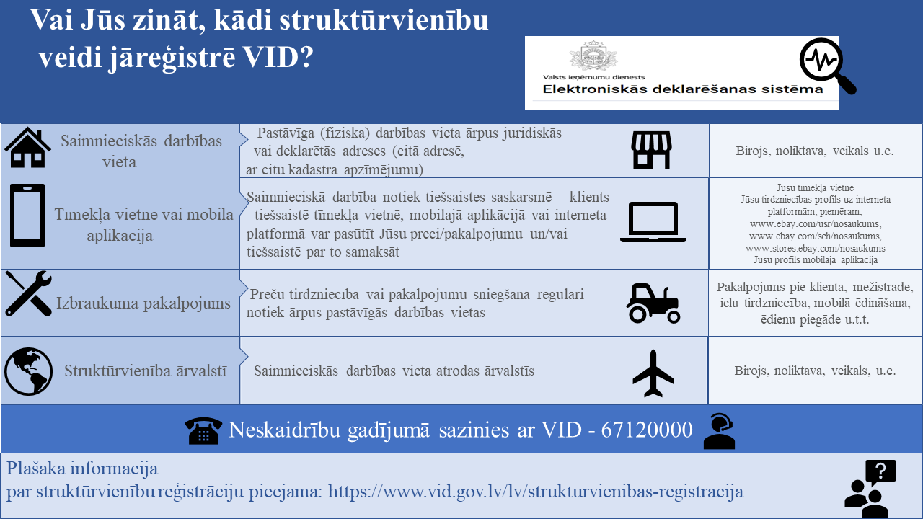
Ja saimnieciskā darbība notiek ārpus juridiskās vai deklarētās adreses, tā jāreģistrē VID kā struktūrvienība- https://www.vid.gov.lv/sites/default/files/2021_09_23_nodoklu_maksataju_un_nodoklu_maksataju_strukturvienibu_registracija_valsts_ienemumu_dienesta_2021.pdf

Slide 6
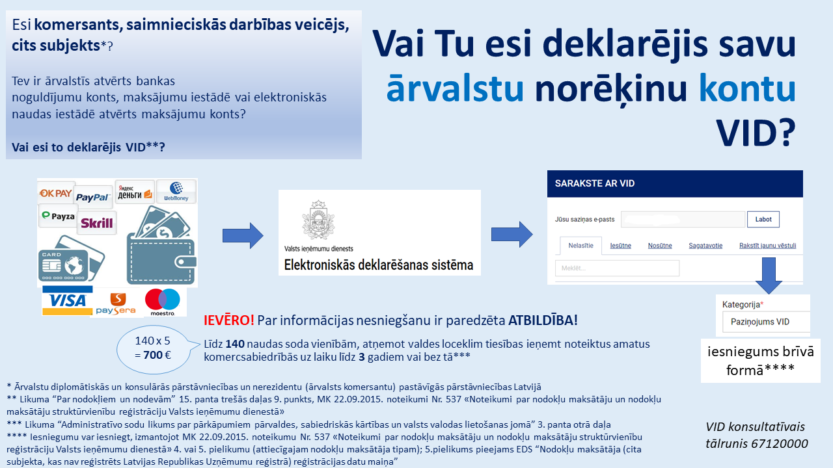
Saimnieciskās darbības veicēji, reģistrējoties VID, sniedz informāciju par saimnieciskās darbības norēķinu kontiem, kas ir atvērti Latvijas Republikā un ārvalstīs.

Slide 7
Kas ir saimnieciskā darbība?
Par fiziskās personas saimniecisko darbību uzskata jebkuru darbību, kas vērsta uz preču ražošanu, darbu izpildi, tirdzniecību un pakalpojumu sniegšanu par atlīdzību.
Saimnieciskās darbības kritēriji:
Fiziskās personas darbību uzskata par saimniecisko darbību, ja tā atbilst vismaz vienam no šādiem kritērijiem:
darījumu regularitāte un sistemātiskums – trīs un vairāk darījumi gadā vai pieci un vairāk darījumi trijos gados;
ieņēmumi no darījuma pārsniedz 14 229 un vairāk euro gadā, izņemot ienākumus no personiskā īpašuma (personiskai lietošanai paredzēto kustamo lietu – mēbeļu, apģērba un citu lietu) atsavināšanas;
darbības ekonomiskā būtība vai personas īpašumā esošo lietu apjoms norāda uz sistemātisku darbību ar mērķi gūt atlīdzību.

Slide 8
Persona, kura ir reģistrējusies kā saimnieciskās darbības veicēja, ir pašnodarbinātais.
Pašnodarbinātajam no saimnieciskās darbības ienākumiem (peļņas) ir jāveic obligātās iemaksas (VSAOI), izņemot likumā noteiktos gadījumus*, kā arī uz to attiecas minimālas VSAOI.
Ienākumu (peļņu) nosaka kā konkrētā mēneša saimnieciskās darbības ieņēmumu un ar to saistīto izdevumu starpību.
Norādījumi- saite https://www.vid.gov.lv/lv/saimnieciskas-darbibas-veiceji

Slide 9
Grāmatvedības organizēšana saimnieciskās darbības veicējiem:
Grāmatvedību vienkāršā ierakstā drīkst kārtot:
fiziskā persona, kas veic saimniecisko darbību;
individuālie komersanti, individuālie uzņēmumi un zemnieku un zvejnieku saimniecības, kuru apgrozījums (ieņēmumi) no saimnieciskajiem darījumiem iepriekšējā gadā nepārsniedz 300 000 eiro.
Pēc izvēles grāmatvedību var kārtot divkāršā ieraksta sistēmā.

Slide 10
Grāmatvedības organizēšanu, kā arī kārtību, kādā kārtojama grāmatvedība vienkāršā vai divkāršā ieraksta sistēmā, nosaka šādi likumi un Ministru kabineta noteikumi:
Grāmatvedības likums
Ministru kabineta noteikumi Nr.322 “Kārtība, kādā individuālie komersanti, individuālie uzņēmumi, zemnieku un zvejnieku saimniecības, citas fiziskās personas, kas veic saimniecisko darbību, kārto grāmatvedību vienkāršā ieraksta sistēmā”;
Ministru kabineta Nr.145 “Kārtība, kādā uzņēmumi, kuri kārto grāmatvedību divkāršā ieraksta sistēmā un ir iedzīvotāju ienākuma nodokļa maksātāji par ienākumiem no saimnieciskās darbības, sagatavo un iesniedz finanšu pārskatu”;
Ministru kabineta 2021. gada 21. decembra noteikumiem Nr. 877 “Grāmatvedības kārtošanas noteikumi”;
Ministru kabineta 2021. gada 14. septembra noteikumiem Nr. 625 “Prasības kases ieņēmumu un kases izdevumu attaisnojuma dokumentiem un kases grāmatas kārtošanai”.
Papildus mācību literatūra- Autore- Inguna Leibus, Bilances Bibliotēka, atkārtots un atjaunots 10 izdevums 2022. «Pašnodarbināto grāmatvedība un nodokļi».

Slide 11
Saimnieciskās darbības reģistrācija VID EDS datu bāzē
Saimnieciskās darbības veicējs var izvēlēties vienu no nodokļu maksāšanas veidiem:
Maksāt VSAOI un IIN no saimnieciskās darbības ienākuma vispārējā kārtībā- Ir jākārto grāmatvedība, uzskaitot ieņēmumus un ar to gūšanu saistītos izdevumus. Reizi gadā VID jāiesniedz gada ienākumu deklarācija. Deklarācijā attiecībā uz saimniecisko darbību jāaizpilda D3 vai D3¹ sadaļa. Reizi ceturksnī jāiesniedz “Pašnodarbinātā vai darba ņēmēja ziņojums”. | Kļūt par samazinātās patentmaksas maksātāju, ja ir pensionārs vai persona ar 1. vai 2.grupas invaliditāti, par atsevišķu veidu saimnieciskās darbības veikšanu. Informācija saitē-https://www.vid.gov.lv/lv/media/2452/download?attachment | Maksāt Mikrouzņēmuma nodokli. Informācija saite- https://www.vid.gov.lv/lv/saimnieciskas-darbibas-veiceji#2-mikrouznemumu-nodoklis | Pieteikt paziņoto saimniecisko darbību (bez saimnieciskās darbības reģistrācijas, ja gūst ienākumu no īpašuma iznomāšanas un nav būtisku izdevumu) Informācija saitē- https://www.vid.gov.lv/lv/media/2452/download?attachment

Slide 12
Iedzīvotāju ienākuma nodoklis no saimnieciskās darbības ienākuma (vispārējā nodokļa maksāšanas kārtība)
Jākārto grāmatvedība, uzskaitot gan saimnieciskās darbības ieņēmumus, gan ar to gūšanu saistītos izdevumus.
Ienākumu no saimnieciskās darbības nosaka, kā saimnieciskās darbības ieņēmumu un ar to gūšanu saistīto izdevumu starpību.
No saimnieciskās darbības ienākuma maksājamo IIN aprēķina par gadu, iesniedzot gada ienākumu deklarāciju nākamajā gadā no 1.marta līdz 1.jūnijam, bet, ja kopējie 2022.gada ienākumi pārsniedz 78 100 eiro- no 1.aprīļa līdz 1.jūlijam.
IIN apmēru aprēķina, no kopējā gada apliekamā ienākuma, kurā iekļauti arī ienākumi no saimnieciskās darbības, atskaitot diferencēto neapliekamo minimumu, nodokļa atvieglojumus un attaisnotos izdevumus un piemērojot progresīvo iedzīvotāju ienākuma nodokļa likmi:
  ienākumam līdz 20 004 eiro - 20 %
  ienākumam no 20 004 eiro līdz 78 100 eiro - 23 %
  ienākumam, kas pārsniedz 78 100 eiro -31 %.

Slide 13
Obligātais minimālais IIN
Ja ienākumi no saimnieciskās darbības nav gūti vai no tiem aprēķinātais IIN nepārsniedz 50 eiro, reizi gadā jānomaksā minimālais IIN 50 eiro.
Minimālo IIN maksā līdz 23.jūnijam vienotajā nodokļu kontā.
Minimālais IIN nav jāmaksā:
ja konkrētajā gadā ir veikti IIN maksājumi vai valsts sociālās apdrošināšanas obligātās iemaksas (VSAOI) par darbiniekiem
ja konkrētajā gadā veiktas VSAOI par sevi kā pašnodarbinātu personu
par pirmo gadu, kurā ir veikta saimnieciskās darbības reģistrācija, un par nākamo gadu, kā arī par gadu, kurā izbeigta saimnieciskā darbība vai pabeigts likvidācijas process
proporcionāli tām dienām, kad kopj bērnu līdz divu gadu vecumam, kā arī dienām, kad izsniegta darbnespējas lapa “B”
Papildus informācija un piemēri – saite https://www.vid.gov.lv/lv/media/2452/download?attachment

Slide 14
VSAOI likmes
Ja ienākumi pārsniedz 620 eiro mēnesī, vismaz no 620 eiro jāmaksā Valsts sociālās apdrošināšanas obligātās iemaksas (VSAOI), bet no pārējās ienākumu daļas maksā iemaksas pensiju apdrošināšanai.
Valsts sociālās apdrošināšanas obligātās iemaksas (VSAOI) tiek aprēķinātas kā procents no obligāto iemaksu objekta jeb tiesību aktos noteiktās ienākumu daļas, no kuras jāmaksā nodoklis. 2023. gadā šis objekts ir 620 eiro mēnesī, bet Jūs varat brīvi izvēlēties maksāt iemaksas arī no lielākas summas, tādējādi palielinot savu pensijas kapitālu, kā arī tā atbalsta lielumu, ko varēsiet saņemt darbnespējas (piemēram, slimības) gadījumā.
VSAOI likme ir 31,07 %. Atšķirīga likme ir vecuma pensijas saņēmējiem (29,36 %) un nekustamā īpašuma apsaimniekotājiem (26,59 %).
EDS aizpildot “Pašnodarbinātā vai darba ņēmēja ziņojumu” un norādot tajā savus ienākumus, maksājamo VSAOI apmēru EDS aprēķinās automātiski. Ienākumus aprēķina kā starpību starp konkrētā mēneša ieņēmumiem un izdevumiem. Būtiski, ka pašnodarbinātā ienākumiem nav jāpieskaita tie ienākumi, kas saņemti citā statusā (piemēram, darba alga).

Slide 15
Iemaksas pensiju apdrošināšanai
Papildus VSAOI par ceturksni pašnodarbinātajam jāveic arī VSAOI valsts pensiju apdrošināšanai. Iemaksu likme ir 10 % no tās ienākumu daļas, no kuras netiek maksātas pamata VSAOI. Arī šo iemaksu lielums EDS būs aprēķināts automātiski, kad iesniegsiet “Pašnodarbinātā vai darba ņēmēja ziņojumu”.
Minimālās obligātās valsts sociālās apdrošināšanas iemaksas
Lai nodrošinātu sociālo aizsardzību, tiem pašnodarbinātajiem, kuru ienākumi ir mazāki par Ministru kabineta noteikto minimālo algu 620 eiro mēnesī vai 1860 eiro ceturksnī, ir jāveic minimālās VSAOI.
Pašnodarbinātajiem, kas ir darba devēji, šīs iemaksas jāveic gan par sevi (ja nestrādā nekur citur), gan par saviem darbiniekiem.
Minimālās obligātās iemaksas apmēru aprēķina Valsts sociālās apdrošināšanas aģentūra (VSAA) triju mēnešu laikā pēc ceturkšņa beigām un līdz trešā mēneša 20. datumam paziņo par šīm iemaksām VID. Savukārt VID vienas darbdienas laikā Elektroniskās deklarēšanas sistēmā (EDS) šo informāciju sniedz pašnodarbinātajam.
Vairāk informācijas par VSAOI aprēķināšanu un maksāšanu var apskatīt sadaļā Nodokļi > Valsts sociālās apdrošināšanas obligātās iemaksas > VSAOI Informatīvie un metodiskie materiāli.

Slide 16

Saimnieciskā darbība jāreģistrē obligāti
Ja izpildās vismaz 1 no 3 kritērijiem, fiziskai personai jāreģistrē saimnieciskā darbība (vai jādibina uzņēmums):
darījumi ir regulāri un sistemātiski – 3 un vairāk darījumi gadā vai 5 un vairāk darījumi 3 gados
ieņēmumi no darījuma pārsniedz 14 229 eiro gadā.
Izņēmums ir ieņēmumi, kas gūti no personiskai lietošanai paredzēto kustamo lietu – mēbeļu, apģērba un citu lietu – pārdošanas (atsavināšanas)
darbības ekonomiskā būtība vai cilvēka īpašumā esošo lietu apjoms norāda uz sistemātisku darbību ar mērķi gūt atlīdzību.

Slide 17
Saimniecisko darbību var nereģistrēt par ienākumiem, kas nepārsniedz 3000 eiro gadā un ir gūti no:
sēņošanas, ogošanas vai savvaļas ārstniecības augu un ziedu vākšanas un pārdošanas
piemājas saimniecības vai personīgās palīgsaimniecības (t.sk. no lauksaimnieciskās ražošanas un lauku tūrisma pakalpojumu sniegšanas)
parka vīngliemežu ieguves un pārdošanas (nemedījamā sugas Helix pomatia).
Šādā gadījumā no ienākumiem, kas nepārsniedz 3000 eiro gadā, nodoklis nav jāmaksā. Tomēr gūtie ienākumi ir jāuzskaita un, kad tie gada laikā pārsniedz 3000 eiro, 5 darbdienu laikā jāreģistrē saimnieciskā darbība.
Ienākumus uzskatīti var jebkurā sev ērtā veidā, piemēram, pierakstot burtnīcā vai elektroniski.
Par saimniecisko darbību neuzskata un nereģistrē:
Ienākumu gūšanu no nekustamā īpašuma pārdošanas, kā arī no īpašumā esoša augoša meža pārdošanas izciršanai un tajā iegūto kokmateriālu pārdošanas, neatkarīgi no veikto darījumu skaita, ja cilvēks pats izdevumus, kas saistīti ar šā ienākuma gūšanu, neatzīst par saimnieciskās darbības izdevumiem
Ienākumu gūšanu no metāllūžņu pārdošanas, izņemot, ja metāllūžņus pārdod individuālais komersants, kurš saņēmis licenci melno un krāsaino metālu atgriezumu un lūžņu iepirkšanai Latvijā. Nodokli samaksā metāllūžņu uzpircējs
Atsevišķās jomās tiesības darboties ir tikai Uzņēmumu reģistrā reģistrētiem komersantiem (IK, SIA vai AS); šajās jomās nav iespējams reģistrēt saimniecisko darbību VID. Norādījumi- saite- https://www.vid.gov.lv/lv/saimnieciskas-darbibas-veiceji#jomas-kuras-nevar-registret-saimniecisko-darbibu

Slide 18
Metodisko materiālu saites e-vidē-
1. Kā kļūt un būt par pašnodarbināto
https://www.vid.gov.lv/lv/saimnieciskas-darbibas-veiceji
https://www.vid.gov.lv/lv/pirmie-soli-toposajiem-uznemejiem-0
2. Saimnieciskās darbības ieņēmumu un izdevumu uzskaites žurnāls Excel https://www.vid.gov.lv/lv/media/2404/download?attachment3.
3. Grāmatvedības kārtošana vienkāršā ieraksta sistēmā
https://www.vid.gov.lv/lv/media/2405/download?attachment
https://likumi.lv/ta/id/332883-kartiba-kada-individualie-komersanti-un-citas-fiziskas-personas-kas-veic-saimniecisko-darbibu-individualie-uznemumi-zemnieku un zvejnieku saimniecības kārto grāmatvedību vienkāršā ieraksta sistēmā

Slide 19

Ieņēmumu un izdevumu uzskaites žurnāls vienkāršā ieraksta sistēmā

Slide 20

Grāmatvedības reģistru kārtošana vienkāršā ieraksta sistēmā
Grāmatvedības reģistrus vienkāršā ieraksta sistēmā atļauts kārtot:
individuālajiem komersantiem un citām fiziskajām personām, kas veic saimniecisko darbību, individuālajiem uzņēmumiem, zemnieku un zvejnieku saimniecībām, ja šajā punktā minēto personu apgrozījums (ieņēmumi) no saimnieciskajiem darījumiem iepriekšējā pārskata gadā nepārsniedz 300 000 euro. Kārtību, kādā šīs personas kārto grāmatvedību vienkāršā ieraksta sistēmā, nosaka Ministru kabinets;
biedrībām, nodibinājumiem, arodbiedrībām un to apvienībām, kuru apgrozījums (ieņēmumi) no saimnieciskajiem darījumiem divus iepriekšējos pārskata gadus pēc kārtas nepārsniedz 100 000 euro pārskata gadā. Kārtību, kādā šīs personas kārto grāmatvedību vienkāršā ieraksta sistēmā, nosaka Ministru kabinets;
reliģiskajām organizācijām un to iestādēm, kuru apgrozījums (ieņēmumi) no saimnieciskajiem darījumiem divus iepriekšējos pārskata gadus pēc kārtas nepārsniedz 100 000 euro pārskata gadā. Kārtību, kādā šīs personas kārto grāmatvedību vienkāršā ieraksta sistēmā, nosaka Ministru kabinets.

Slide 21
Vienkāršā ieraksta sistēma ir:
grāmatvedības metode, saskaņā ar kuru, neizmantojot grāmatvedības kontus, reģistrē skaidrās un bezskaidrās naudas ieņēmumus, izdevumus un atlikumus, kā arī mantas stāvokļa izmaiņas, ciktāl tas nepieciešams nodokļu aprēķināšanai vai mantas un norēķinu kontrolei.
Kārtojot grāmatvedību vienkāršā ieraksta sistēmā, ieņēmumus uzskaita pēc kases principa – ieņēmumus tad, kad tie ir saņemti, bet izdevumus – tad, kad tie ir izdarīti.
Ierakstus žurnālā izdara hronoloģiskā secībā.
Žurnālu persona var kārtot papīra reģistra veidā vai elektroniski.
Aizpildīta žurnāla glabāšanas laiks ir 10 gadi.

Slide 22
Ja žurnālu kārto elektroniski (visbiežāk, izmantojot MS Excel datorprogrammu), nodrošina žurnāla izdruku papīra reģistra veidā pārskata (taksācijas) gada beigās vai agrāk, ja nepieciešams, un izdrukas brošē hronoloģiskā secībā.
Ja persona grāmatvedības kārtošanai vienkāršā ieraksta sistēmā izmanto grāmatvedības datorprogrammu, tai ir jāatbilst Ministru kabineta noteikumos par grāmatvedības kārtošanu un organizāciju grāmatvedības datorprogrammām noteiktajām prasībām.
Katram pārskata (taksācijas) gadam persona iekārto jaunu žurnālu, jo ieņēmumus un izdevumus norobežo pa taksācijas gadiem.
Ieņēmumus un izdevumus žurnālā reģistrē, pamatojoties uz attaisnojuma dokumentiem.
Summu, kas saņemtas kredītiestāžu (banku) kontos vai no tiem izsniegtas, reģistrēšanai žurnālā persona drīkst izmantot kontu izrakstus, ja nav cita attaisnojuma dokumenta.

Slide 23
Visus saimnieciskos darījumus žurnālā norāda euro un centos.
Persona ieņēmumus un izdevumus ārvalsts valūtā žurnālā norāda, pārrēķinātus euro un centos saskaņā ar grāmatvedībā izmantojamo ārvalsts valūtas kursu, kas ir spēkā šo ieņēmumu gūšanas vai izdevumu izdarīšanas dienas sākumā.
Ja personai kasē vai kredītiestādes kontā pārskata (taksācijas) gada beigās ir nauda ārvalsts valūtā, to pārrēķina uz euro un centiem saskaņā ar grāmatvedībā izmantojamo ārvalsts valūtas kursu, kas ir spēkā pārskata (taksācijas) gada pēdējās dienas beigās (ārvalsts valūtas kursu ieraksta žurnālā), vai, ja nepieciešams, pārrēķinu var veikt arī mēneša beigās saskaņā ar grāmatvedībā izmantojamo ārvalsts valūtas kursu, kas ir spēkā attiecīgā mēneša pēdējās dienas beigās.

Slide 24
Persona saimnieciskās darbības ieņēmumus un ar to gūšanu saistītos izdevumus var nereģistrēt žurnālā, ja tā savu saimniecisko darījumu nodrošināšanai veic tikai bezskaidras naudas norēķinus, šim nolūkam izmantojot atsevišķu maksājumu kontu kredītiestādē (bankā).
Persona, gadījumā, kad veic ierakstu žurnālā, pamatojoties uz kredītiestādes izsniegto konta izrakstu par laikposmu, kas ilgāks par vienu dienu, attaisnojuma dokumenta vietā norāda attiecīgo laikposmu. Visus nepieciešamos datus par personas saimnieciskajiem darījumiem, lai fiksētu nodokļu aprēķināšanai nepieciešamos datus, iegūst, pamatojoties uz kredītiestādes (bankas) izsniegtajiem konta izrakstiem.

Slide 25
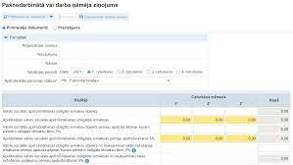
Detalizēta informācija par pašnodarbinātas personas nodokļu maksātāja statusu-
https://www.lm.gov.lv/lv/media/14876/download?fbclid=IwAR1nR8Na9vGyjwF-80e5D0Tr_LCUPlB2ctBomK1tZS5u7Vg3mtyuntmbhV8

Slide 26
Fiziskas personas Gada ienākumu deklarācija
No 1.marta ikviens iedzīvotājs var iesniegt gada ienākumu deklarāciju, lai atgūt no valsts pārmaksāto iedzīvotāju ienākuma nodokli par attaisnotajiem izdevumiem, taču daudziem gada ienākumu deklarācija jāsniedz obligāti.
Visiem iedzīvotājiem, kuru ienākumiem tiek piemērots iedzīvotāju ienākuma nodoklis, ir jāseko līdzi tam, vai gada laikā piemērotie nodokļu atvieglojumi un VID prognozētais neapliekamais minimums atbilst viņu kopējiem gada ieņēmumiem. No tā ir atkarīgs, vai, iesniedzot gada ienākumu deklarāciju, valsts nodokli atmaksās vai arī tas būs jāpiemaksā.
Metodiskais materiāls- saite-
https://www.vid.gov.lv/lv/gada-ienakumu-deklaracija

Slide 27

Jūsu pārdomas, jautājumi, diskusijas!

Slide 28
Patstāvīgs darba uzdevums- nosacījumi nākošajā slaidā.
1.
Lejupielādē vienkāršā ieraksta grāmatvedības tabulu Excel programmā
2.
Izlasi darba uzdevumu 29.slaidā
3.
Excel tabulā iereģistrē visas darbības pareizā secībā.
4.
Pamato gala rezultātu. Secinājumi.
Notes:
Šī vienotā pieeja izpaužas caur to, ka:
Esam veikuši resursu uzskaiti;
Esam noteikuši piederību;
Klasificējuši gan lietotājus, gan resursus;
Esam sadalījuši informācijas plūsmu dzīvescikla posmos un piemērojam atbilstošus drošības pasākumus katram no tiem.

Slide 29
Uzdevums risināšanai- Vienkāršā ieraksta grāmatvedība. Ieskaites darbs 19.04.2022.
Pēc dotajiem saimnieciskās darbības datiem aizpildīt kases ieņēmumu un izdevumu grāmatu, aprēķināt kopsavilkuma summas uz 30.10.2022 .- izmantot Excel tabulu.
Doti sekojoši dati:
Pašnodarbinātas personas norēķinu konta atlikums uz 01.10.2022 ir 2500Eur.
Saimnieciskās darbības procesa nodrošināšanai 02.10.2022 pašnodarbināta persona izņem no norēķinu konta bankā 300 Eiro.
Saņemta apmaksa no klienta par SPA pakalpojumu sniegšanu 05.10.2022. 50Eur- klients apmaksā skaidrā naudā.
Saņemta apmaksa no klienta par sniegto SPA pakalpojumu 07.10.2022. 250Eur- klients šo summu ieskaitīja pašnodarbinātās personas bankas norēķinu kontā.
Saimnieciskās darbības procesa nodrošināšanai ir piegādātas izejvielas 10.10.2022. - SPA produkcija- masāžas eļļas, dezinfekcijas līdzekļi, vienreizlietojamie cimdi, ārstnieciskās sejas maskas par summu 550Eur, Piegādātāja rēķins apmaksāts ar bankas starpniecību.
SPA pakalpojumu ieņēmumi ieskaitīti bankā 20.10.2022. pēc līguma par periodu no 01.-15.10.2022. 2500Eur
25.10.2022. pašnodarbinātā persona iegādājas masāžas galdu par 1000Eur, apmaksā ar bankas starpniecību.
30.10.2022. ar bankas starpniecību pašnodarbinātā persona apmaksā sekojošus rēķinus-
Elektrības maksājumi 150Eur
Telpu nomas maksājumi 400Eur
Sadzīves atkritumu izvešanas rēķins 25Eur
Sakaru pakalpojumu rēķins 25Eur
Reklāmas pakalpojumi- rēķins 50Eur

Slide 30
Atgriezeniskā saite-
Vai esat ieguvuši izpratni par tēmu-
Fiziska persona – saimnieciskās darbības veicējs?
Diskusijas, viedokļi, jautājumi, atbildes, dažādas situācijas- secinājumi.
Paldies par dalību nodarbībā!
Notes:
Tīrā galda politika

